Slide 1
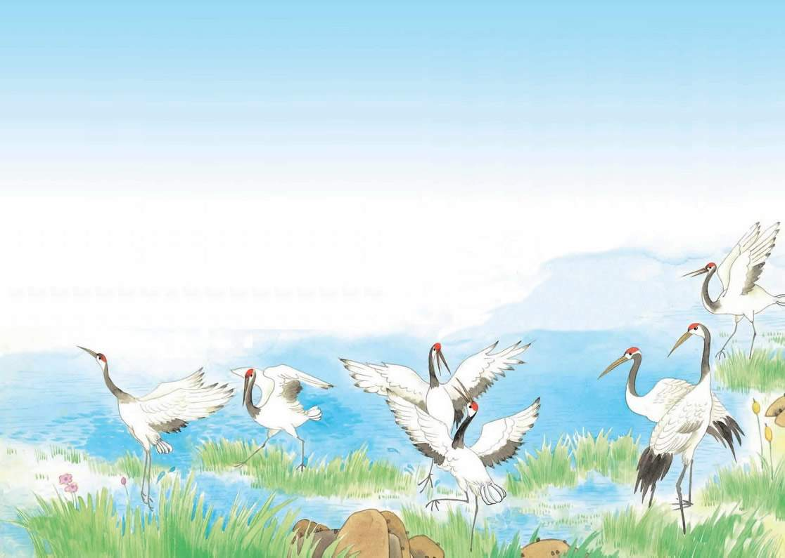

苏教版二年级语文上册

Slide 2

遥远 洁白 不论
传说 所以 度过
引吭高歌 黄海之滨
第二故乡 三五成群

Slide 3
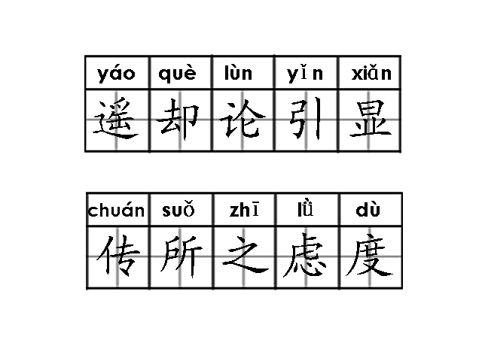

Slide 4
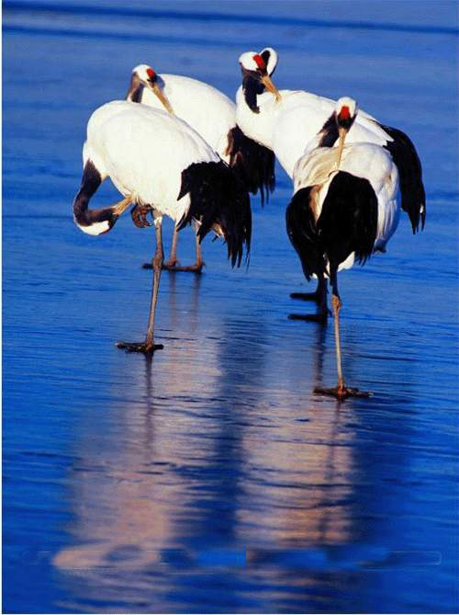




我国的黄海之滨是丹顶鹤的第二故乡。

Slide 5
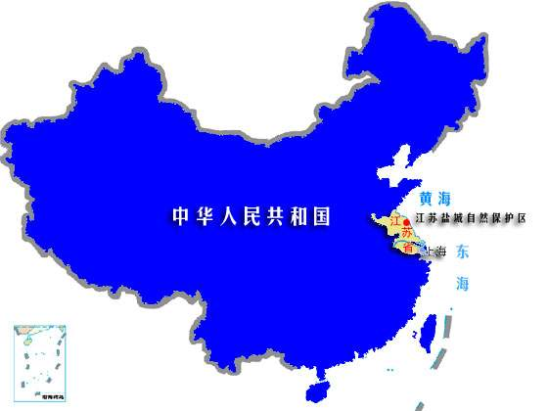
齐齐哈尔

Slide 6
丹顶鹤有一身洁白的羽毛，而脖子和翅膀边儿却是黑的。
丹顶鹤不论是在地上引吭高歌，还是在天上展翅飞翔，都显得那么高雅。
丹顶鹤带着自己的孩子来到这里，它们三五成群，无忧无虑地生活着,要在这儿度过整整一个冬天。

Slide 7
冬天快要到了，一群群美丽的丹顶鹤唱着嘹亮的歌儿，从遥远的北方飞来。
丹顶鹤有一身洁白的羽毛，而脖子和翅膀边儿却是黑的。它的头顶就像嵌着一颗红宝石，鲜红鲜红的，怪不得人们都叫它丹顶鹤。
丹顶鹤很逗人喜爱。它的腿长，脖子长，嘴巴也长。丹顶鹤无论是在地上引吭高歌，还是在天上展翅飞翔，都显得那么高雅。传说丹顶鹤是神仙的旅伴，所以人们又叫它“仙鹤”。
我国的黄海之滨是丹顶鹤的第二故乡。丹顶鹤带着自己的孩子来到这里，它们三五成群，无忧无虑地生活着，要在这儿度过整整一个冬天。

Slide 8
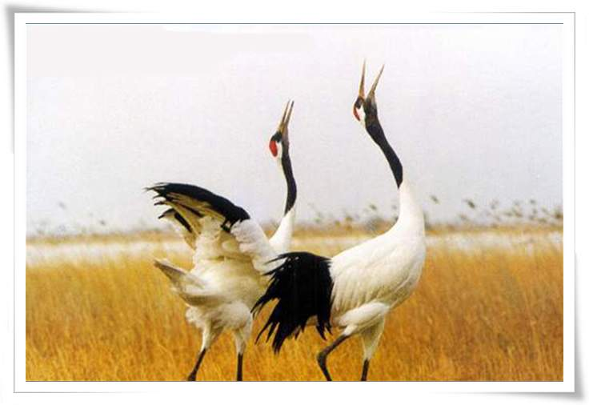
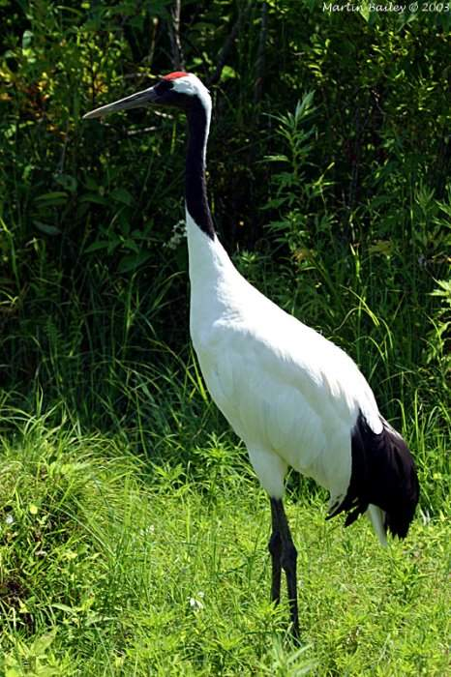
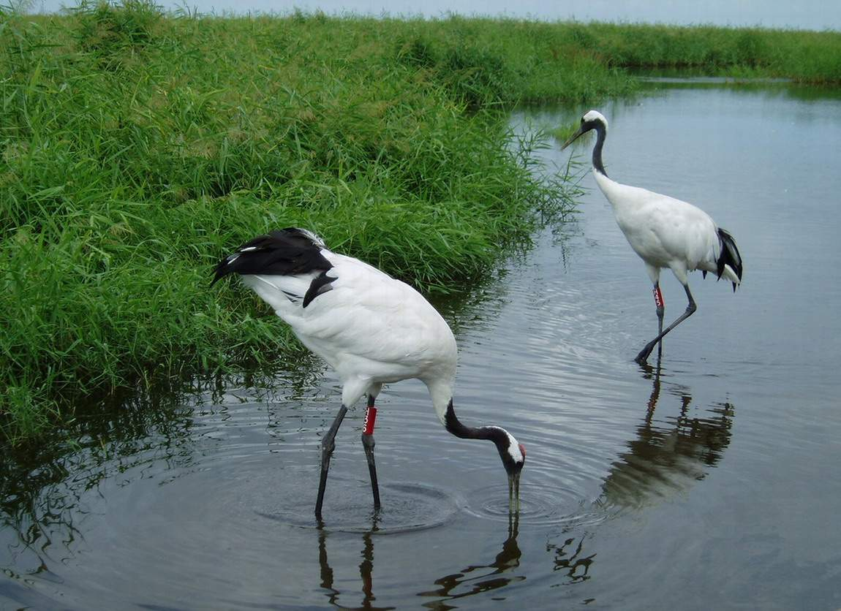
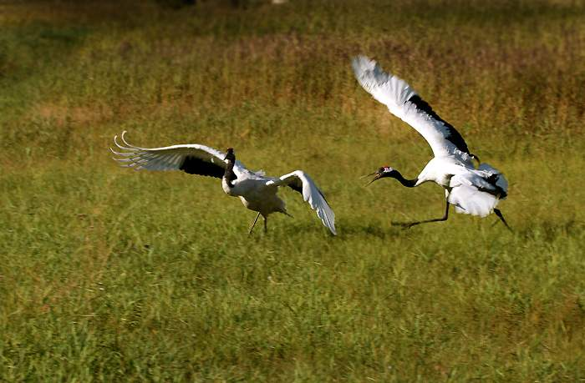

Slide 10





辶

